Slide 1
Bánk bán Nemzeti Színházi előadásai
,,Színház az egész világ!”
(William Shakespeare)

Slide 2
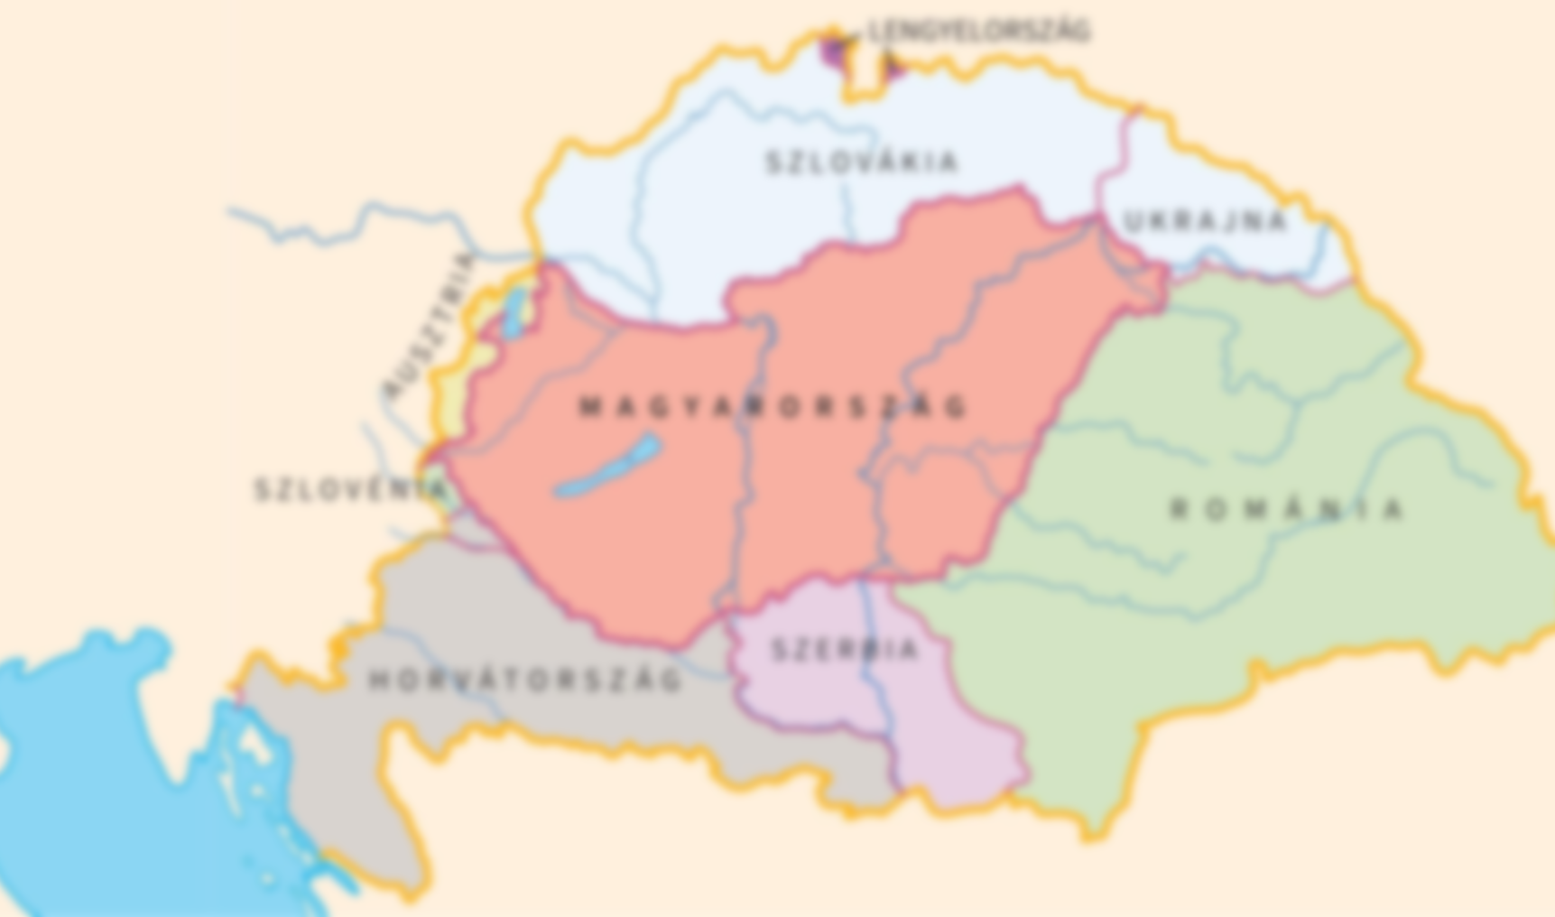
Menü
Kassa
Miskolc
Győr
Budapest
Debrecen
Kecskemét
Kolozsvár
Szeged
Pécs
Szeged

Slide 3
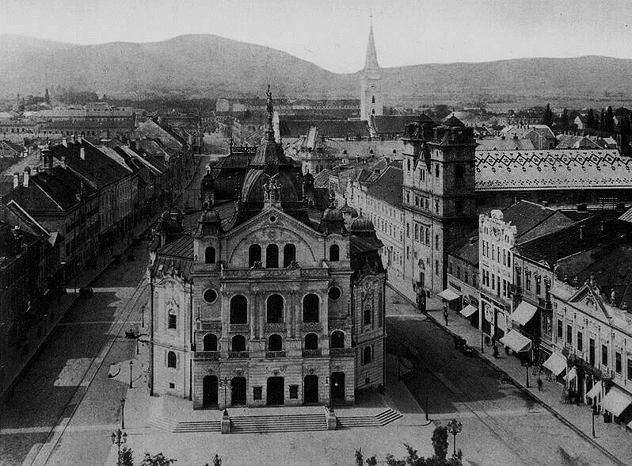
Nemzeti Színház, Kassa Bemutató: 1833.02.15., Kassai Nemzeti Színház
Két tisztázatlan ügy terjeng a tragédia körül:
Számos feltételezés létezik, hogy a korábbi betiltások ellenére hogyan kerülhetett mégis előadásra.
Másrészt az ősbemutató időpontja is vitatott kérdés.
A szerepeket az akkori kor legnagyobbjai alakították:
Bánkot Bartha János,
Tiborcot Szilágyi Pál,
Ottót Egressy Gábor,
Melindát Déryné,
Gertrudist Kántorné,
Biberach-ot Megyeri Károly.

Slide 4
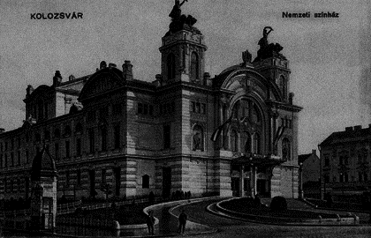
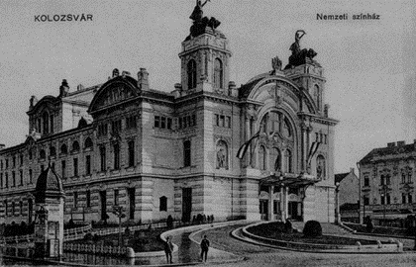
Nemzeti Színház, Kolozsvár Bemutató: 1906. 06. 17., Kolozsvári Nemzeti Színház
„Igen vad és kegyetlen voltam benne”
(Jászai Mari)
Katona József Bánk bánja a színház Farkas utcai állandó otthonának avatását köszöntő pályázatára íródott.
Gertrudis szerepét a híres Jászai Mari játszotta, mellyel a budapesti Nemzeti Színház színpadán is bemutatkozott.
Fivérét, Ottót Rajnai Gábor, és férjét II. Endrét, László Gyula játszotta. A címszerepet Hidvégi Ernő, feleségét Aczél Ilona, Tiborcot Szentgyörgyi István alakította. Szentgyörgyinek ez volt talán az egyik legnagyobb szerepe. Biberach-ot a színház jeles igazgatója, Janovics Jenő játszotta.

Slide 5
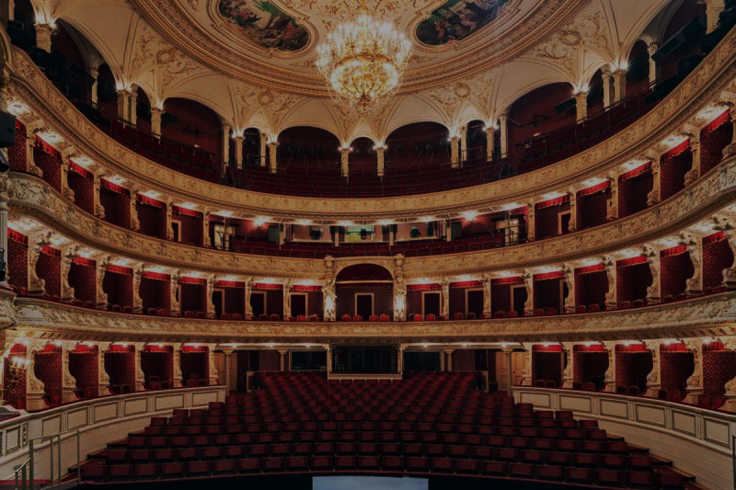
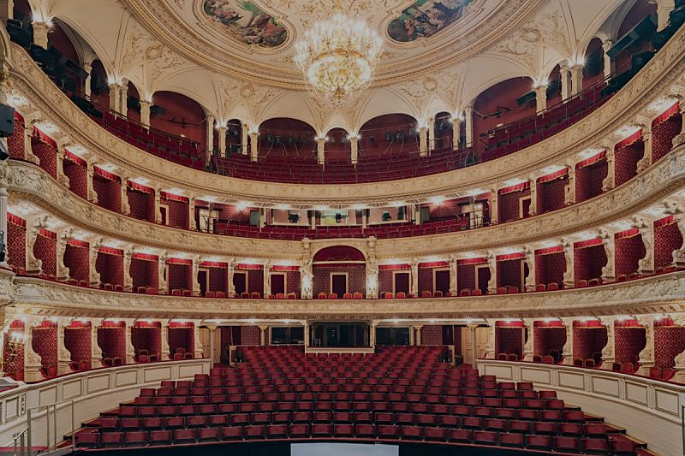
Nemzeti Színház, Szeged Bemutató: 1946.10.20., Szegedi Nemzeti Színház
Lehotay Árpád
(Bánk Bán)
Deák Sándor (II.Endre)
Lehotay Árpád (rendező) akkoriban sok kritikát kapott a Bánk bánra, hisz 20 év szakmai tapasztalattal, mind színészi, pedagógusi, valamint rendezői előélettel kettős szerepet vállalt a darabban, hisz nemcsak mint rendező, hanem „Bánk bánként” is feltűnt az előadás során.
Havadi Nagy Ilona
(Melinda)
Petur Ilka
(Gertrudis)
Kozák László
(Ottó)
Benkő Miklós
(Petur bán)
Kamarás Gyula
(Biberach)
Herczeg Vilmos
(Tiborc)

Slide 6
Nemzeti Színház, Miskolc
Érdekesség, hogy az előadásban egy-egy szerepre több színészt is alkalmaztak. (szerepkettőzés)
Bemutató: 1952. 03. 15., Miskolci Nemzeti Színház
Bánk bán - Nagy István
Gertrudis - Barta Mária és Pintér Zsuzsa
Melinda - Németh Gabriella és Barta Mária
II. Endre - Pagonyi Nándor
Petur bán - Farkas Endre
Ottó - Simor Ottó
Biberach - Bozóky István és Tánczos Tibor
Vass Károly rendezésében előadott Bánk bán az 1848/49-es forradalom és szabadságharc évfordulójára esett. Ebben az időszakban a szabadságharc eszméinek ápolása különösen fontos volt, így ez az előadás, mint egy jelentős magyar nemzeti dráma, alkalmas volt arra, hogy kifejezze a szabadság iránti vágyat és a nemzeti érzést.

Slide 7
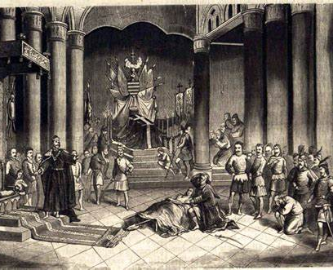
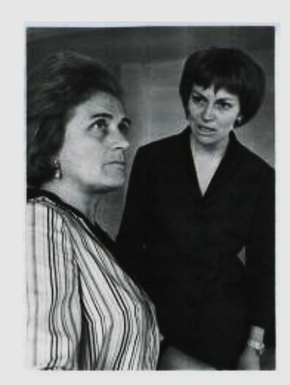
Nemzeti Színház, Debrecen
Bemutató: 1965. 09. 17., Csokonai Nemzeti Színház
A darabot Lengyel György rendezte.
A Bánk bán című drámával nyitotta meg a Csokonai Színház 100. évfordulójának akkori évadát.
Tökéletesen tükrözte a kor vívmányait, valamint a díszlettechnikai elmaradottságait.
Szereplők:
Linka György - Bánk bán
Lontay Margit - Gertrudis
Gurnik Ilona - Melinda
Sárosdy Rezső - Petur bán
Harsányi Frigyes - Ottó
Bángyörgyi Károly - Biberach
Simor Ottó - II. Endre
Lontay Margit és Gurnik Ilona

Slide 8
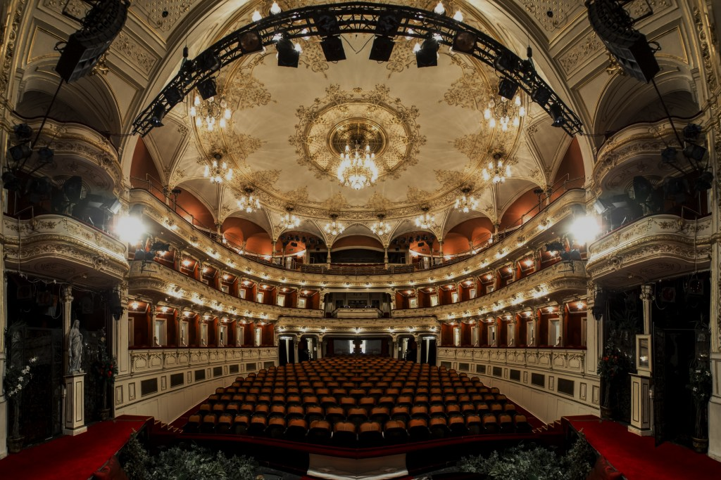
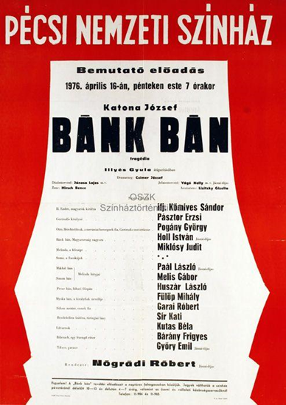
Nemzeti Színház, Pécs Bemutató: 1976. 04. 16., Pécsi Nemzeti Színház
„Nem a Bánk bán valamiféle modern feldolgozására készülünk, csak szeretnénk beállni a Bánk előadások sorába…”
(Nógrádi Péter)
Bánk bán, Holl István
Gertrudis, Pásztor Erzsi
Melinda, Miklósy Judit
II. Endre, Kőmives Sándor ifj.
Petur bán, Huszár László
Ottó, Pogány György
Biberach, Bárány Frigyes
Érdekesség, hogy az előadás dátuma közel esett a húsvéti ünnepekhez, ami több jelentőséget adott az színpadi előadásnak.

Slide 9
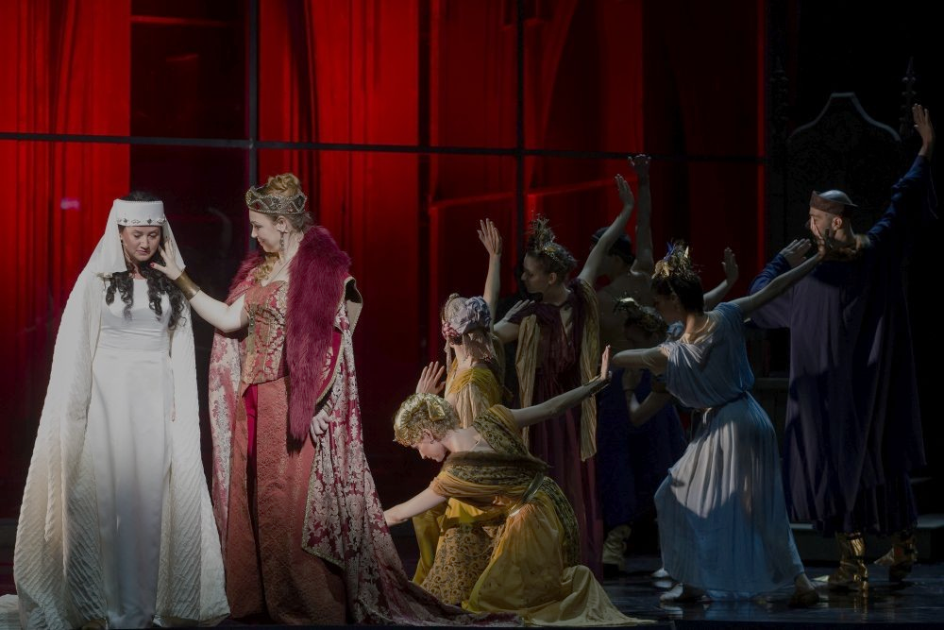
Nemzeti Színház, Győr Bemutató: 2007. 02. 17., Győri Nemzeti Színház
Győrben 2007-ben a közönség megtekinthette Bór József (Erkel Ferenc-és Jászai Mari-díjas) színházigazgató rendezésében a darabot.
Erkel Ferenc megzenésített operája különböző nézőpontokat tár fel három felvonásban.
Szereposztás:
Bánk bán - Soskó András
Gertrudis - Lázin Beatrix
Melinda - Bellai Eszter
II. Endre - Szvétek László
Petur bán - Györgyfi József
Biberach - Schwimmer János
Tiborc - Bede-Fazekas Csaba

Slide 10
Nemzeti Színház , Kecskemét Bemutató: 2011. 09. 21., Kecskeméti Katona József Nemzeti Színház
Szeptember 21-én, a magyar dráma napján mutatták be Katona József Bánk bánját Bagó Bertalan rendezésében.
Az előadás több szempontból is különlegesnek ígérkezett. A közönség első ízben láthatta a Katona drámájának 21. századi verzióját napjainkban is felkapott, köznyelvi szóhasználattal.
Főszerepekben:
II. Endre - Pál Attila Gertrudis - Danyi Judit Ottó - Orth Péter Bánk bán - Fazekas Géza Melinda - Zeck Juli Petur bán - Körtvélyessy Zsolt
Biberach - Szemenyei János Tiborc - Kiss Jenő

Slide 11
Nemzeti Színház, Szeged
Bemutató: 2013. március 15. Szegedi Nemzeti Színház
Bánk bán
Nagy Csongor Zsolt
Gertrudis
Szabó Gabi
Melinda
Gidró Katalin
II. Endre
Báhner Péter
Petur bán
Pataki Ferenc
Biberach
Sorbán Csaba
Ottó
Barnák László
A darabról Hegedűs Géza így fogalmaz A magyar irodalom arcképcsarnoka című művében:
„A Bánk bán egyszerre tudott korhűen középkori és izgalmasan aktuális lenni, mint a legjobb Schiller-drámák. A jellemek mélysége és gazdagsága Shakespeare-t idézi…”
Rendező: Bodolay Géza

Slide 12
Nemzeti Színház, Budapest Bemutató: 2023. 09. 03., Nemzeti Színház
,,A világ pedig mostanra – gyökeresen és visszavonhatatlanul – megváltozott, ezért is döntöttem úgy, új előadást készítünk új gondolatokkal, ezúttal fiatalokkal”
(Vidnyánszky Attila)
Vidnyánszky Attila - a dráma többszöri megrendezése ellenére - ismét a Bánk bán című darabra esett a választása, hiszen egy magyar sorskérdést lát benne.
Bánk szerepében Berettyán Sándort, míg Melindát Barta Ágnes, Ottót Herczegh Péter, Biberach-ot Szabó Sebestyén László, Tiborcot Kristán Attila, a királyi párt Ács Eszter és Berettyán Nándor alakította.

Slide 13
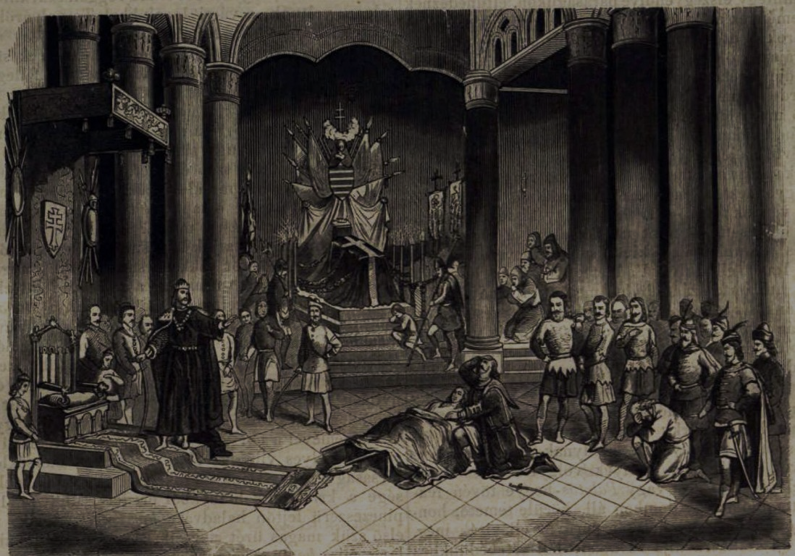
Források
Legtöbbet az Országos Színháztörténeti Múzeum és Intézet Adatbázisát az OSZMI-t vettük segítségül.
Segítségünkre szolgált a világ egyik legnagyobb tudástára a Wikipédia, és más különböző oldalak: https://turul.info/napok/bankban

Slide 14
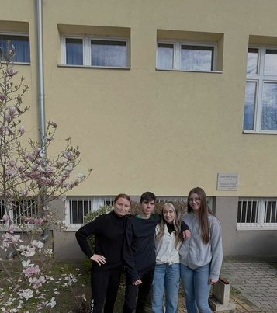
Köszönjük a figyelmet!

